Slide 1
Linguagem de Programação II

Slide 2
Java
Coleções
Estruturas de dados que permite armazenar outros objetos.
A API disponibiliza interfaces e implementações das coleções.
Todas as intefaces extendem a interface Collection.

Slide 3
Java
Duas forma de percorrer coleções
Iterator
Objeto que permite que todos os elementos da coleção sejam acessados
Não sabe-se sobre a implementação
Métodos
boolean hasNext() - informa se ainda há elementos a serem “visitados”
<T> next() - retorna o próximo elemento a ser visitado
for-each
É implementado usando o iterator
construção da linguagem JAVA
for (Tipo objeto: Coleção)

Slide 4
Java
A API oferece alguns tipos de coleções: conjuntos, listas e mapas.
Conjunto (Set e SortedSet)
uma coleção de elementos que não mantém uma ordem nem uma contagem dos elementos
não há elementos repetidos)
Lista (List)
uma sequência de elementos
mantém dados a respeito de ambos, a ordem e a contagem.
Fila (Queue)
fila de elementos
modelo FIFO (First in, first out)
Mapa (Map e SortedMap)
uma associação entre chaves e valores
ele mantém um conjunto de chaves e mapeia cada chave para um único valor

Slide 5
Java
Listas:
Índices
Itens duplicados

Slide 6
Java
Listas:
Operações:
adição de elementos: pode ser adicionado um elemento em qualquer lugar da lista, através de um índice.
remoção de elementos: assim como a adição, na remoção pode-se remover qualquer elemento da lista, através de um índice.
acesso: pode-se obter qualquer elemento da lista ou iterar sobre a mesma.

Slide 7
Java
Listas:
Operações:
pesquisa: podemos pesquisar se um elemento esta na lista ou que elemento encontra-se em determinado índice.
obtenção da quantidade de elementos da lista.

Slide 8
Java
Duas implementações
ArrayList
List implementada com Array
LinkedList
List implementada com lista ligada

Slide 9
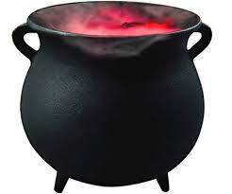
Java
Conjunto:
não tem elementos duplicados.
Podem ser mantidos ordenados (SortedSet) ou não.
Modela a abstração matemática para conjuntos.

Slide 10
Java
Conjuntos:
Operações:
adição: insere elementos no conjunto. Não permite a inserção de elementos repetidos.
remoção: remove elementos.
acesso: através de iteração.
pesquisa: descobre se um determinado elemento esta no conjunto.
obtenção da quantidade de elementos.

Slide 11
Java
Três implementações
– HashSet
Implementado com tabela hash
TreeSet
Implementado com árvore
LinkedHashSet
Implementado com tabela hash e listas ligadas

Slide 12
Java
Mapa:
Um mapa armazena pares (chave, valor) chamados de itens.
Chaves e valores podem ser de qualquer tipo.
As chaves armazenadas nos mapas podem estar ordenadas ou não.
A chave é utilizada para achar o elemento de forma rápida, utilizando estruturas especiais.
Um mapa não pode conter chaves duplicadas
Também são conhecidos como dicionário

Slide 13
Java
Mapas:
Operações:
adição: adição de um par chave=valor.
remoção: remove o item cuja chave foi informada.
acesso: por iteração.
pesquisa: através da chave. A chave deve ser sempre informada.

Slide 14
Java
A plataforma Java contém três implementações Map de propósito geral.
HashMap, TreeMap e LinkedHashMap
O comportamento e a performance são análogos ao de HashSet, TreeSet e LinkedHashSet.

Slide 15
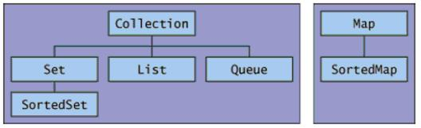
Java

Slide 16
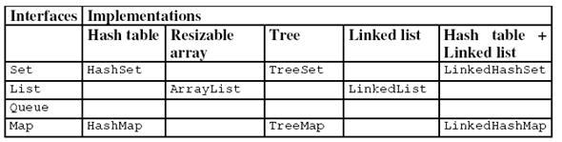
Java

